Slide 1
Classification 분류
Introduction to Statistical Learning
황성원

Slide 2
데이터 타입: Quantitative(정량) VS. Qualitative(정성)
Quantitative: 숫자로 표시되는 값
→ 주식 값(1,120원, 1,223원, 1,402원, …), 성적(66점, 78점, 90점, …)
Qualitative: 카테고리(또는 Class)로 표시되는 값
눈의 색깔(파란색, 갈색, 초록색), 환자 상태(뇌졸증, 약물 과다, 간질)

Slide 3
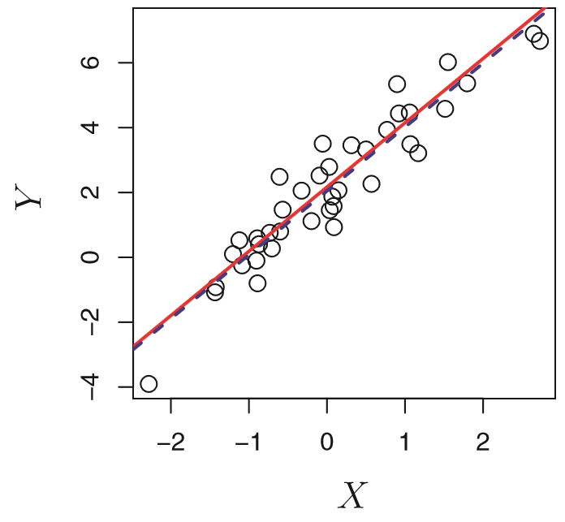
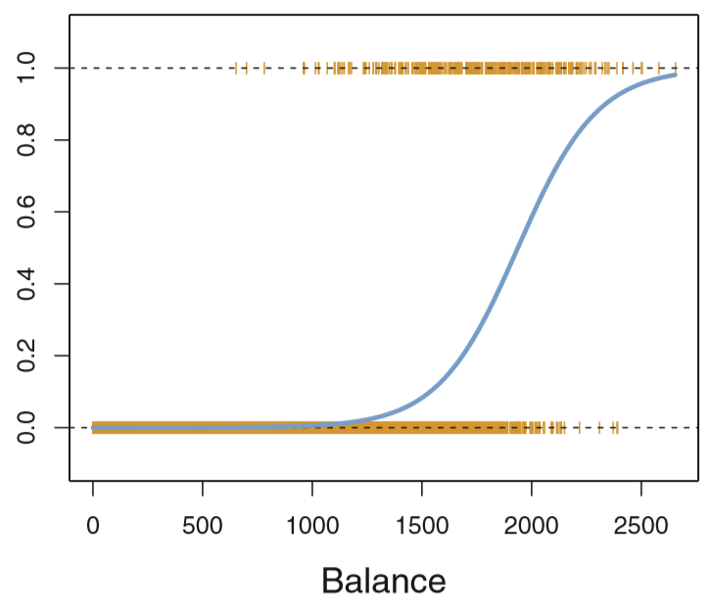
데이터 형태: Quantitative(정량) VS. Qualitative(정성)
Quantitative → 회귀(Regression) 문제: Fitting하여 값을 추정
회귀 VS. 분류

Slide 4
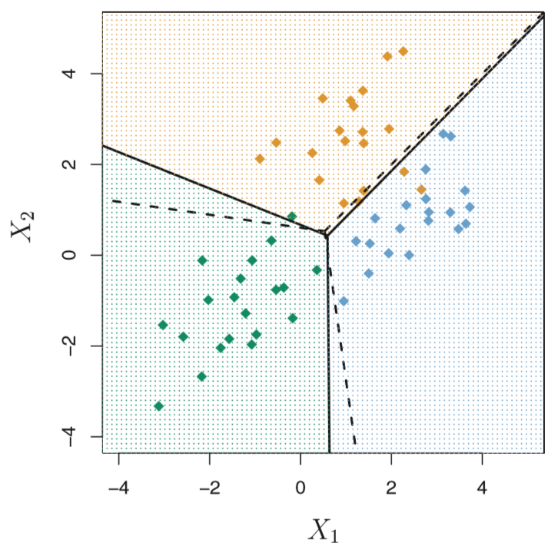
데이터 형태: Quantitative(정량) VS. Qualitative(정성)
Qualitative → 분류(Classification) 문제: Class로 할당(확률: 회귀)
입력 변수
증가

Slide 5
데이터 세트(Dataset): Observed = Training + Test
훈련 데이터
총 관찰 값들(샘플 수)
Test 데이터
훈련 데이터
Test 데이터
성능평가
모델링
분류기(분류 모델)

Slide 6
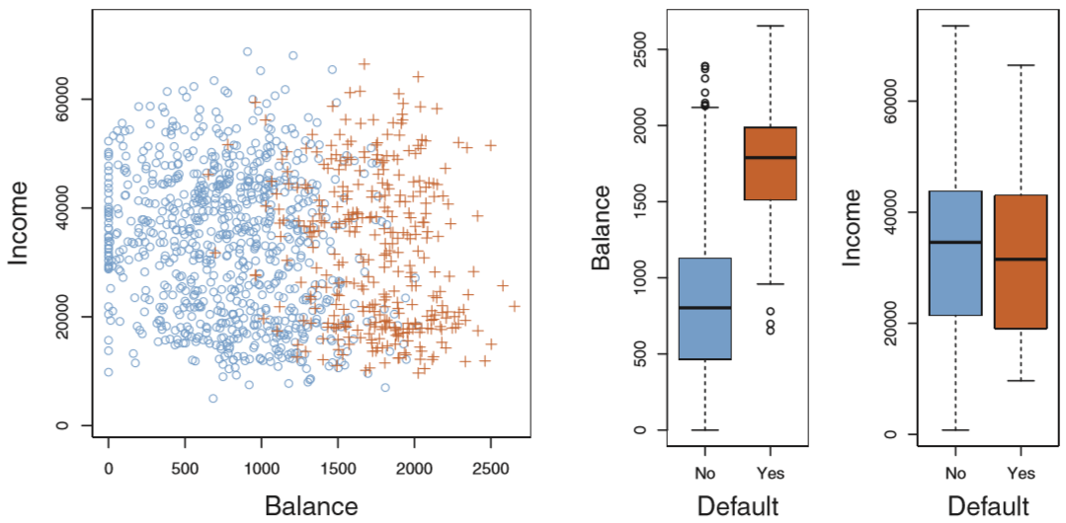
예시: 잔고, 수입 현황 → 채무 불이행 Yes or No

Slide 7
분류문제에 선형 회귀는 적용이 안 될까?
예시: 응급실에 환자가 왔을 때, 환자의 증상을 보고 상태를 예측
입력
출력
정량적 입력: 열의 온도
20도, 25도, 30도…
정성적 입력: 열이 있다 or 없다
이진 변수가 된다.

Slide 8
분류문제에 선형 회귀는 적용이 안 될까?
예시: 응급실에 환자가 왔을 때, 환자의 증상을 보고 상태를 예측
입력
출력
정성적 출력:
뇌졸증 or 약물 과다 복용 or 간질성 발작

Slide 9
분류문제에 선형 회귀는 적용이 안 될까?
예시: 응급실에 환자가 왔을 때, 환자의 증상을 보고 상태를 예측
입력
출력
정량적 출력으로 변환(암호화)!
정성적 출력:
뇌졸증 or 약물 과다 복용 or 간질성 발작

Slide 10
안 되는 이유: 순서 매기기를 통한 오해
VS.
여기서 1.5라는 값이 예측되면 무슨 의미일까?
대안: 자연적인 순서를 가지는 출력
Mild or Moderate or Severe
1, 2, 3
일반적으로, 2개 이상의 Class를 가지는 정성 출력 변수를 정량 변수로 변환 하는 방법 X

Slide 11
2개!의 정성 출력 변수의 경우!
확률 개념
Dummy Variable 접근법
선형 회귀 방식으로 하기 위해
최소 자승법(Least Squares)를 사용해서 예측해보면,
위와 같이 계산하는 절차는 LDA(Linear Discriminant Analysis)와 동일!

Slide 12
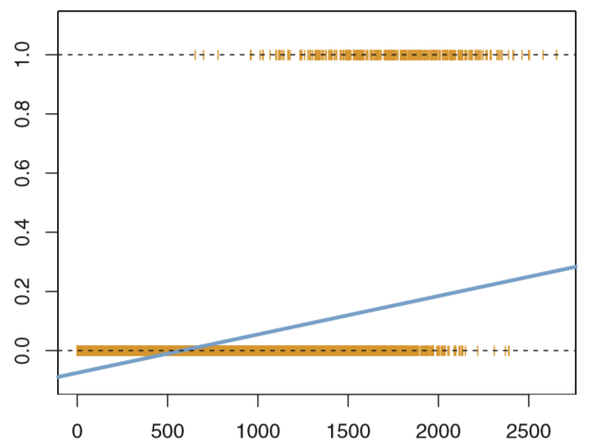
문제점
1. 마이너스 구역과 1 이상의 구역이 존재
2. Dummy Variable 접근법은 0과 1만을 취하므로 2개 이상의
Class를 가지는 정성적 출력에는 적합하지 않음
Logistic Regression(로지스틱 회귀)

Slide 13
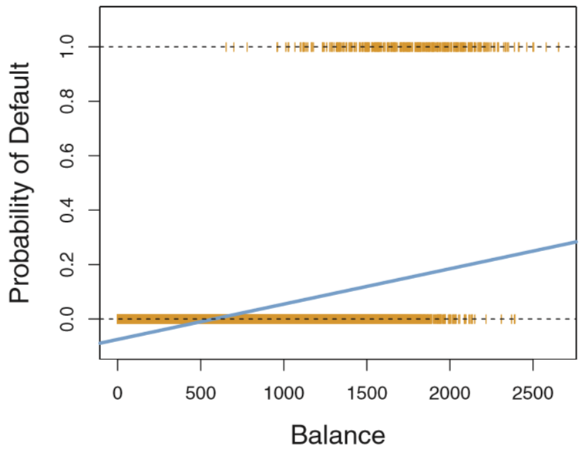
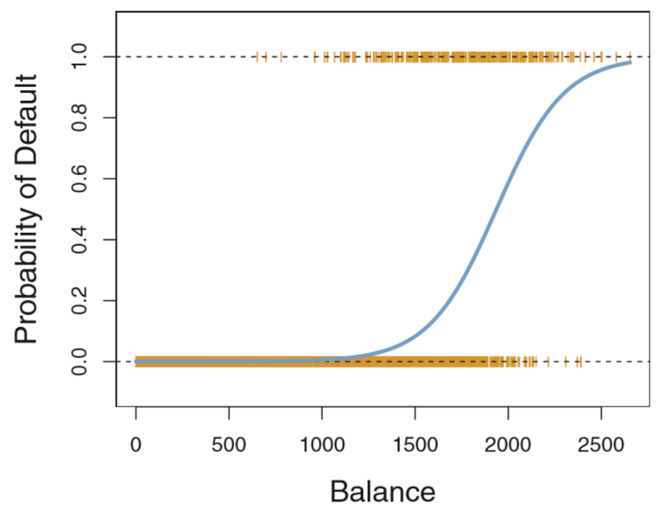
로지스틱 회귀

Slide 14
로지스틱 모델
Scale 변환
0~1 → 0~무한대

Slide 15
로지스틱 모델
Log odds는 X에 대해서 선형이 된다.

Slide 16
회귀 계수 측정 방법
*선형 회귀 ← 최소 자승법 (최대우도법의 특수한 경우)
*로지스틱 회귀 ← 최대우도법

Slide 17
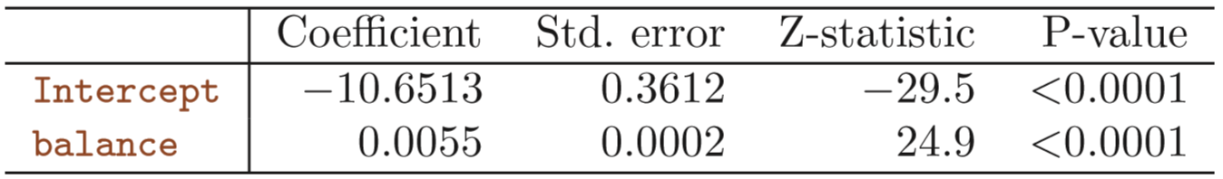
계수 분석
R을 이용해서 계산 수행 후 결과.

Slide 18
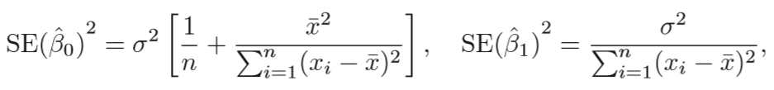
계수 분석
Std. error
Biasedness
R을 이용해서 계산 수행 후 결과.

Slide 19
계수 분석
Std. error
Biasedness
R을 이용해서 계산 수행 후 결과.

Slide 20
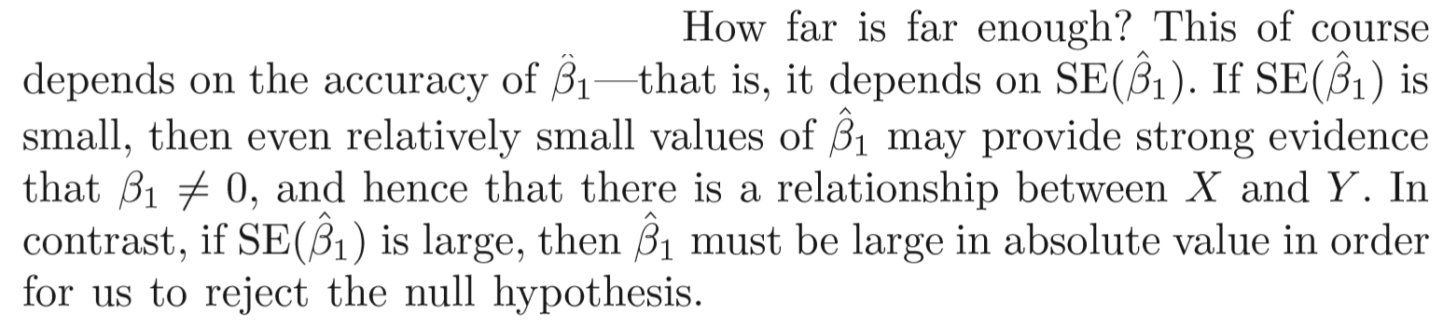
…

Slide 21
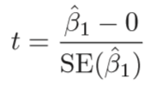
계수 분석
이 얼마나 0으로부터 멀리
떨어졌는지의 표준편차
R을 이용해서 계산 수행 후 결과.
귀무가설(X,Y간에 관계가 없다)
대립가설(X,Y간에 관계가 있다)
Y
Y
P-value < 0.05
X
X

Slide 22
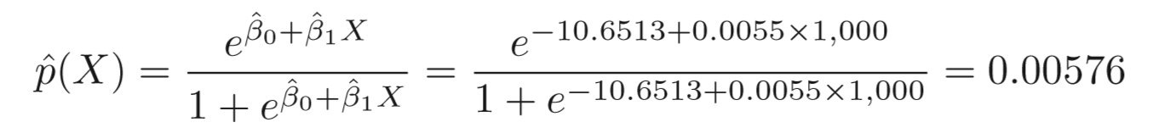
예측 값 계산 해보기
잔고(X)가 1,000인 경우의 채무 불이행 확률은 다음과 같다.

Slide 23
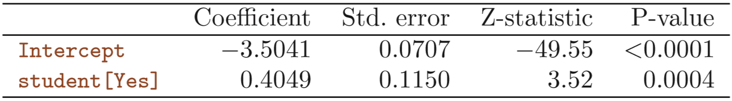
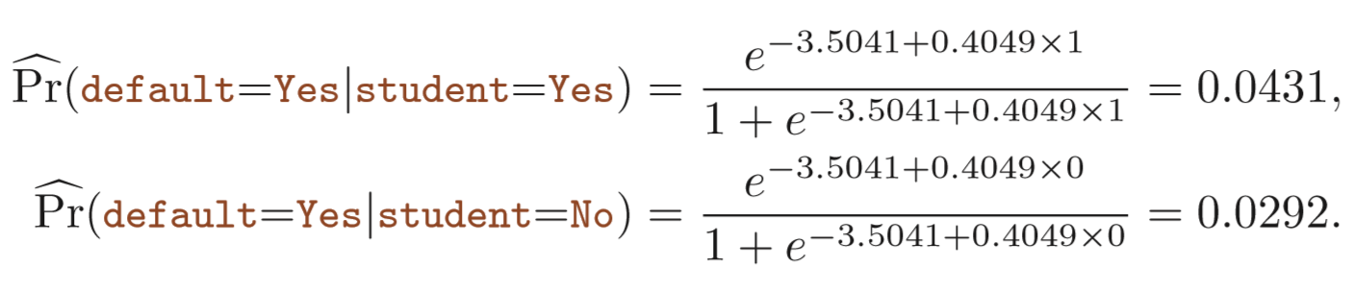
다른 입력(학생여부)일 경우.
학생 여부 → 0과 1로 학생일 때 1, 아닐 때 0으로
이번에는 입력에 대해서 Dummy Variable 접근법을 적용.

Slide 24
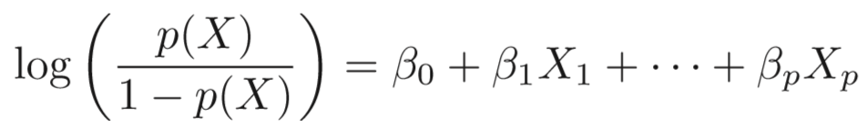
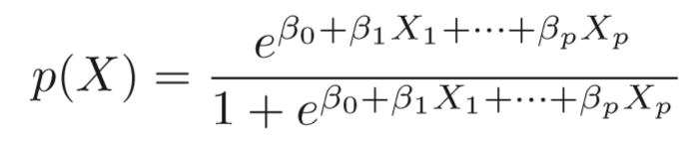
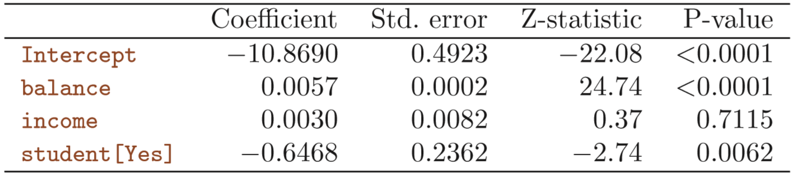
다변량(여러 입력) 로지스틱 회귀

Slide 25
학생 여부에 관한 역설적 결과 분석
VS.

Slide 26
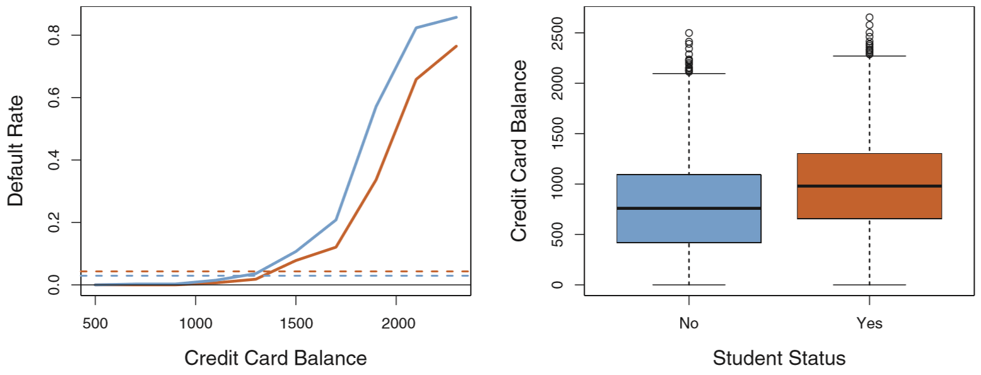
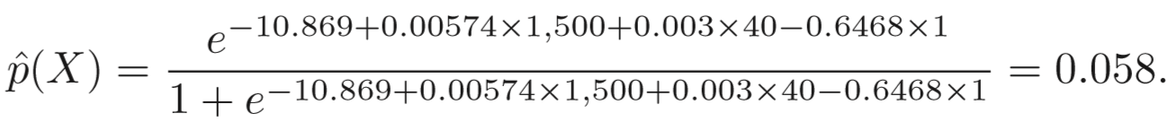
Confounding?

Slide 27
로지스틱 회귀(Class가 2개 이상인 경우)
Discriminant Analysis 에서 다루게 되므로, 따로 다루지 않음.
R에서 쉽게 구현 가능하다.

Slide 28
LDA (Linear Discriminant Analysis)
Bayes’ Theorem

Slide 29
LDA (Linear Discriminant Analysis)

Slide 30
LDA (Linear Discriminant Analysis)

Slide 31
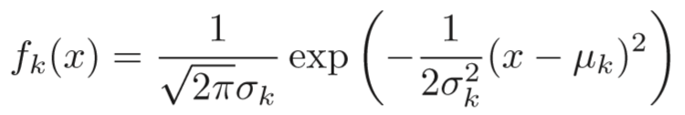
LDA 입력 변수가 p=1개인 경우
가정 1
Normal or Gaussian Distribution

Slide 32

LDA 입력 변수가 p=1개인 경우
가정 2
각 Class에서의 분산이 동일!

Slide 33
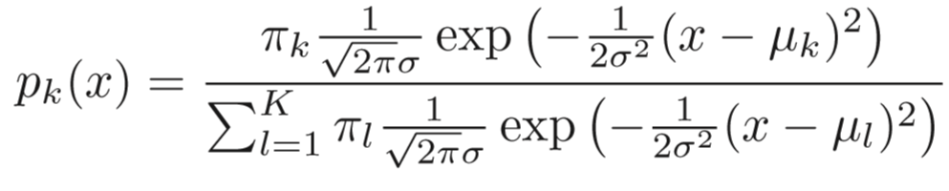

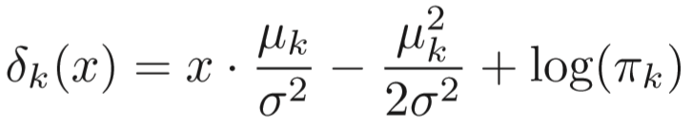
LDA 입력 변수가 p=1개인 경우
가정 1
Normal or Gaussian Distribution
가정 2
각 Class에서의 분산이 동일!
양변 Log

Slide 34
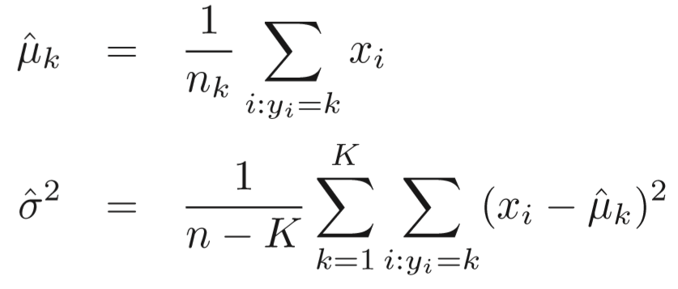

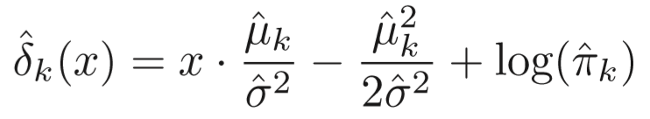
회귀 계수 측정 방법

Slide 35
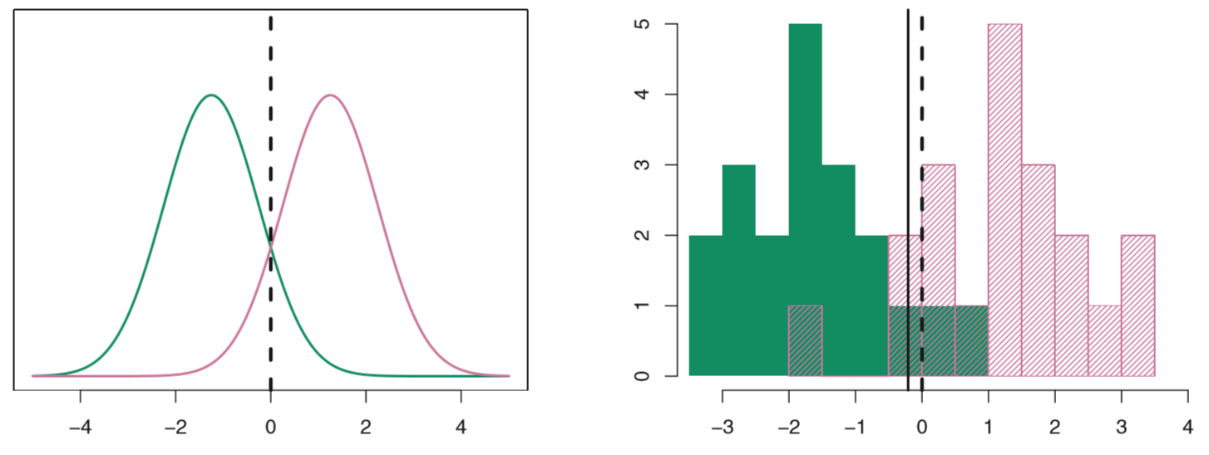

Bayes Classifier VS. LDA
Bayes Classifier
LDA

Slide 36
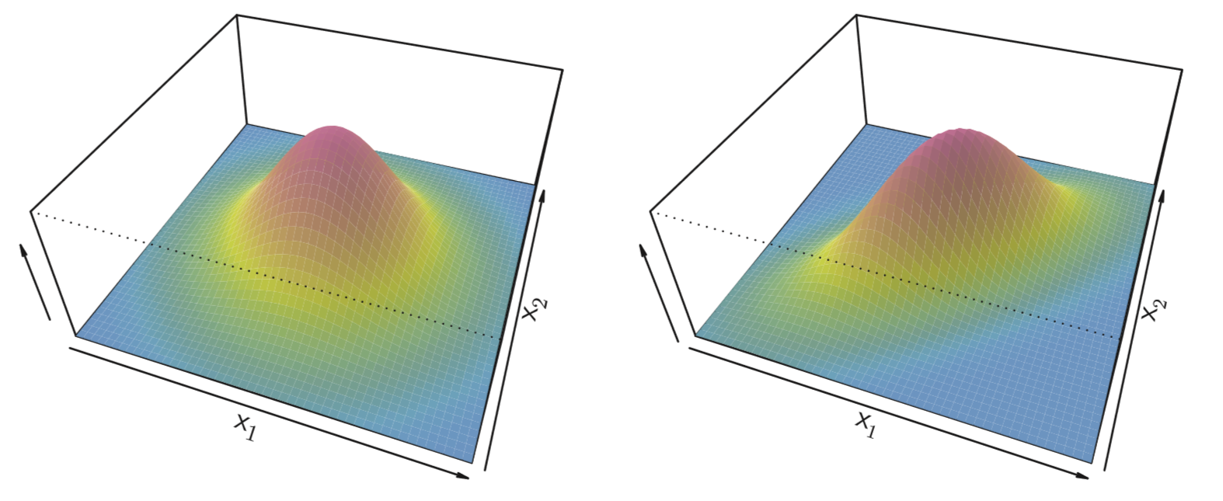


LDA 입력 변수가 p>1개인 경우
Multivariate Gaussian(normal) Distribution
입력끼리 상관 있다

Slide 37


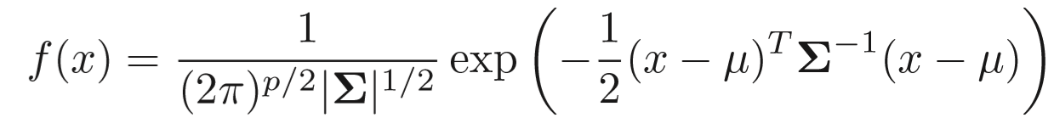
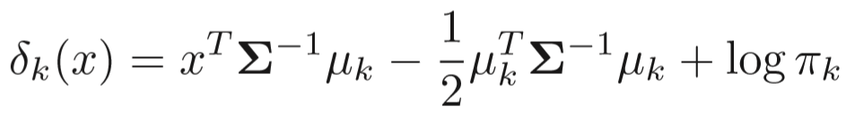
Discriminant Function 모델링

Slide 38
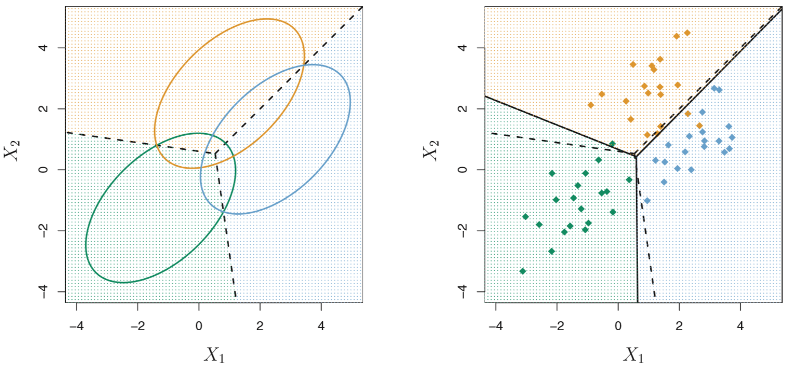
Bayes Classifier VS. LDA

Slide 39
로지스틱이 있는데 왜 LDA?
1. Class가 많이 나눠진 경우,
2. 샘플 개수 n이 적으면서 입력 X 분포가 Gaussian과 흡사 할 때,
LDA가 로지스틱 보다 안정적!

Slide 40

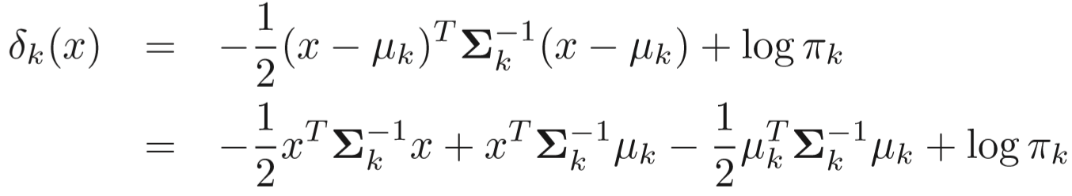
QDA (Quadratic Discriminant Analysis)
LDA = Gaussian 분포 가정 + 베이즈 정리 이용하여 추정 +
공분산 동일
QDA = LDA – 공분산 동일

Slide 41


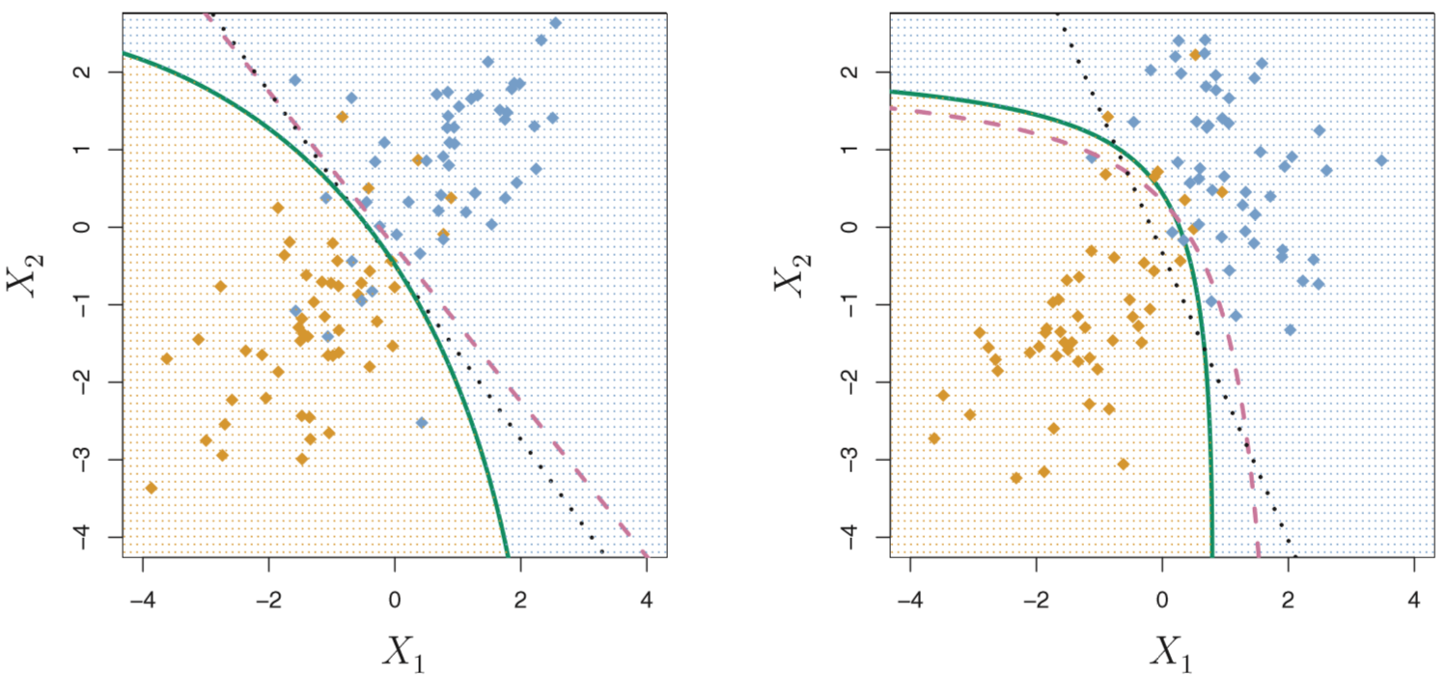
QDA VS. LDA VS. Bayes Classifier

Slide 42
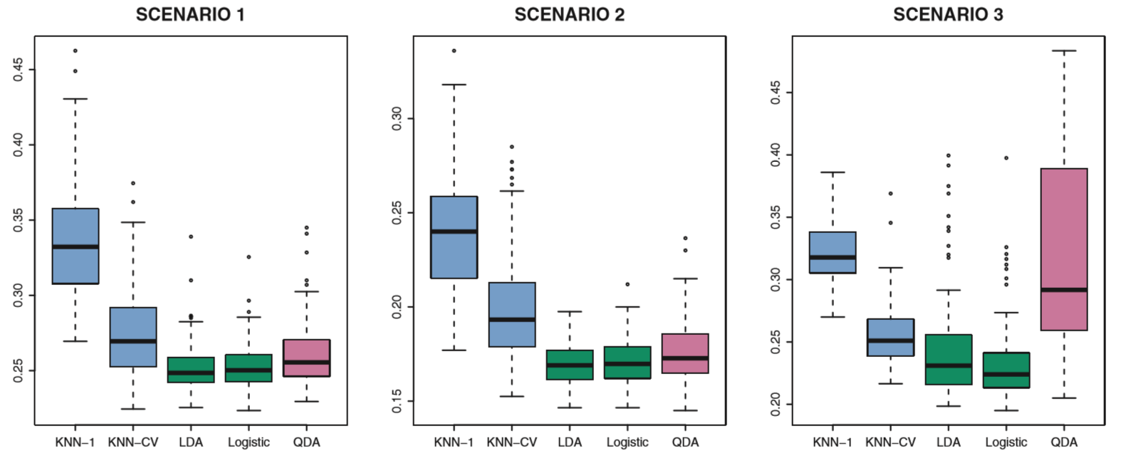
선형 문제에 대한 예측 결과 에러 값 비교

Slide 43
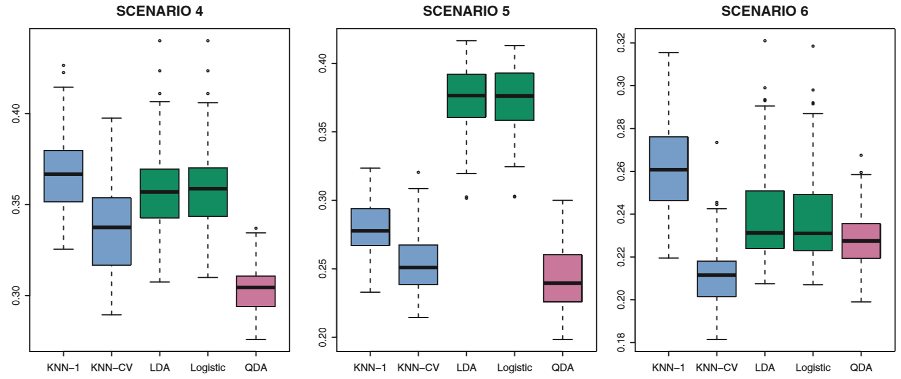
비선형 문제에 대한 예측 결과 에러 값 비교

Slide 44
Thank you!

